Slide 1
实验一 网线制作
试验目的
  认识网线（双绞线）及其制作工具，掌握各种标准的网线线序排列和网线制作方法
试验内容
  认识网线和水晶头。
  认识网线连接标准。
  学习使用双绞线网线制作工具。
  制作、测试网线。
试验环境
  网线、水晶头、网线制作工具和网线测试工具

Slide 2
视频讲解
http://v.youku.com/v_show/id_XMjU1NDkxMTYw.html

Slide 3
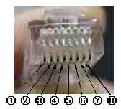
RJ -45
RJ-45连接器包括一个插头和一个插孔（或插座）。插孔安装在机器上，而插头和连接导线（现在最常用的就是采用无屏蔽双绞线的5类线）相连。EIA/TIA制定的布线标准规定了8根针脚的编号。
如果看插头，将插头的末端面对眼睛，而且针脚的接触点插头的在下方，那么最左边是①，最右边是⑧
针脚1 发送
针脚2 发送
针脚3 接收
针脚4 不使用
针脚5 不使用
针脚6 接收
针脚7 不使用
针脚8 不使用

Slide 4
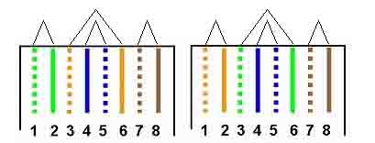
EIA/TIA-568标准规定了两种RJ45接头网线的连接
标准，即EIA/TIA-568A和EIA/TIA-568B。这两种标准
的连接方法如下图所示。
EIA/TIA-568A EIA/TIA-568B

Slide 5
T568B规定的连接方法是：
1—— 白–橙
2—— 橙色
3—— 白–绿
4—— 蓝色
5—— 白–蓝
6—— 绿色
7—— 白–棕
8—— 棕色
特别强调，线序不能随意改动。
例如，从上面的连接标准情况看，
1和2是一对线，3和6又是一对线。
如果我们将以上规定的线序弄乱，
例如，将1和3用作发送的一对线，
而将2和4用作接收的一对线，那
么这些连接导线的抗干扰能力就
要下降，误码率就可能增大，这
样就不能保证以太网的正常工作。

Slide 6
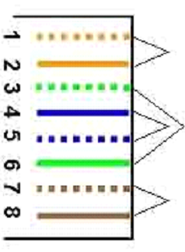
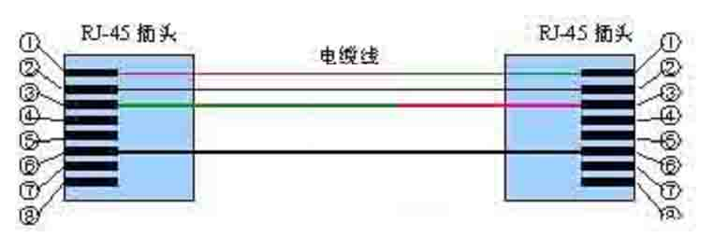
第一种连接：PC—Switch(Hub) 对连网线的连接
电缆线的一端 电缆线的另一端
针脚1———————————针脚1
针脚2———————————针脚2
针脚3———————————针脚3
针脚6———————————针脚6

Slide 7
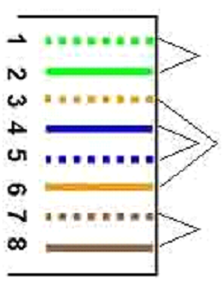
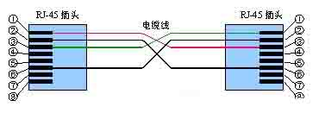
第二种连接：两机（PC--PC）对连网线的连接
电缆线的一端 电缆线的另一端
针脚1———————————针脚3
针脚2———————————针脚6
针脚3———————————针脚1
针脚6———————————针脚2

Slide 8
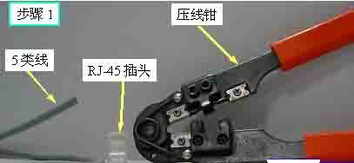
步骤1：准备材料和工具
材料：5类双绞线，RJ45插头
工具：压线钳

Slide 9
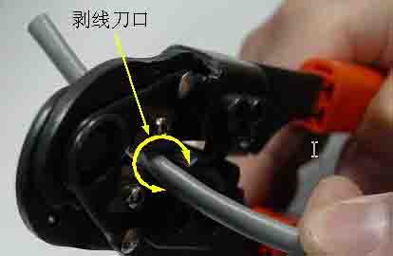
步骤2：用压线钳剥双绞线

Slide 10
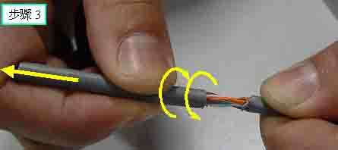
步骤3：除去被剥的外包层

Slide 11
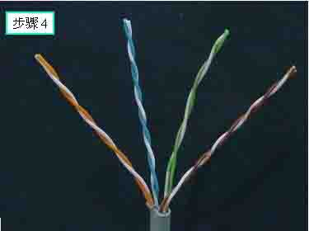
步骤4：分开4组双绞线

Slide 12
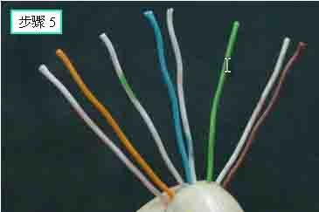
步骤6：松开双绞线

Slide 13
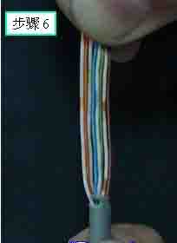
步骤6：按规定的顺序排列8根导线

Slide 14
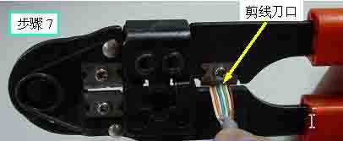
步骤7：剪断线排
线排长度约6~8mm

Slide 15
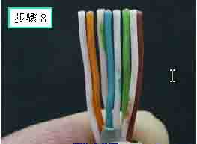
步骤8：确认线排的顺序

Slide 16
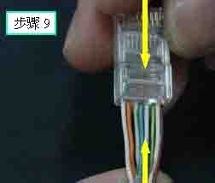
步骤9：将线排插入RJ45插头

Slide 17
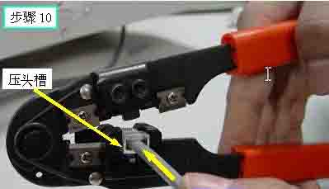
步骤10：将RJ45插头插入压头槽

Slide 18
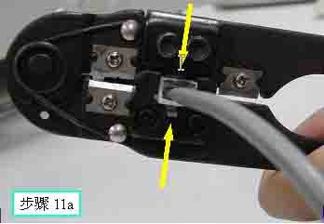
步骤11：压线
用力将压线钳压到极限位置

Slide 19
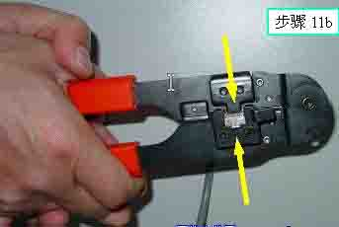
步骤12：压线
用力将压线钳压到极限位置

Slide 20
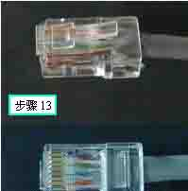
步骤13：制作另一端RJ45接口

Slide 21
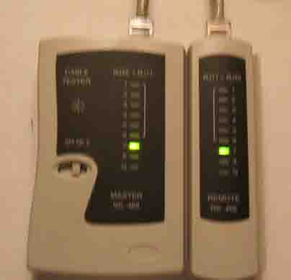
步骤14： 检测

